Slide 1
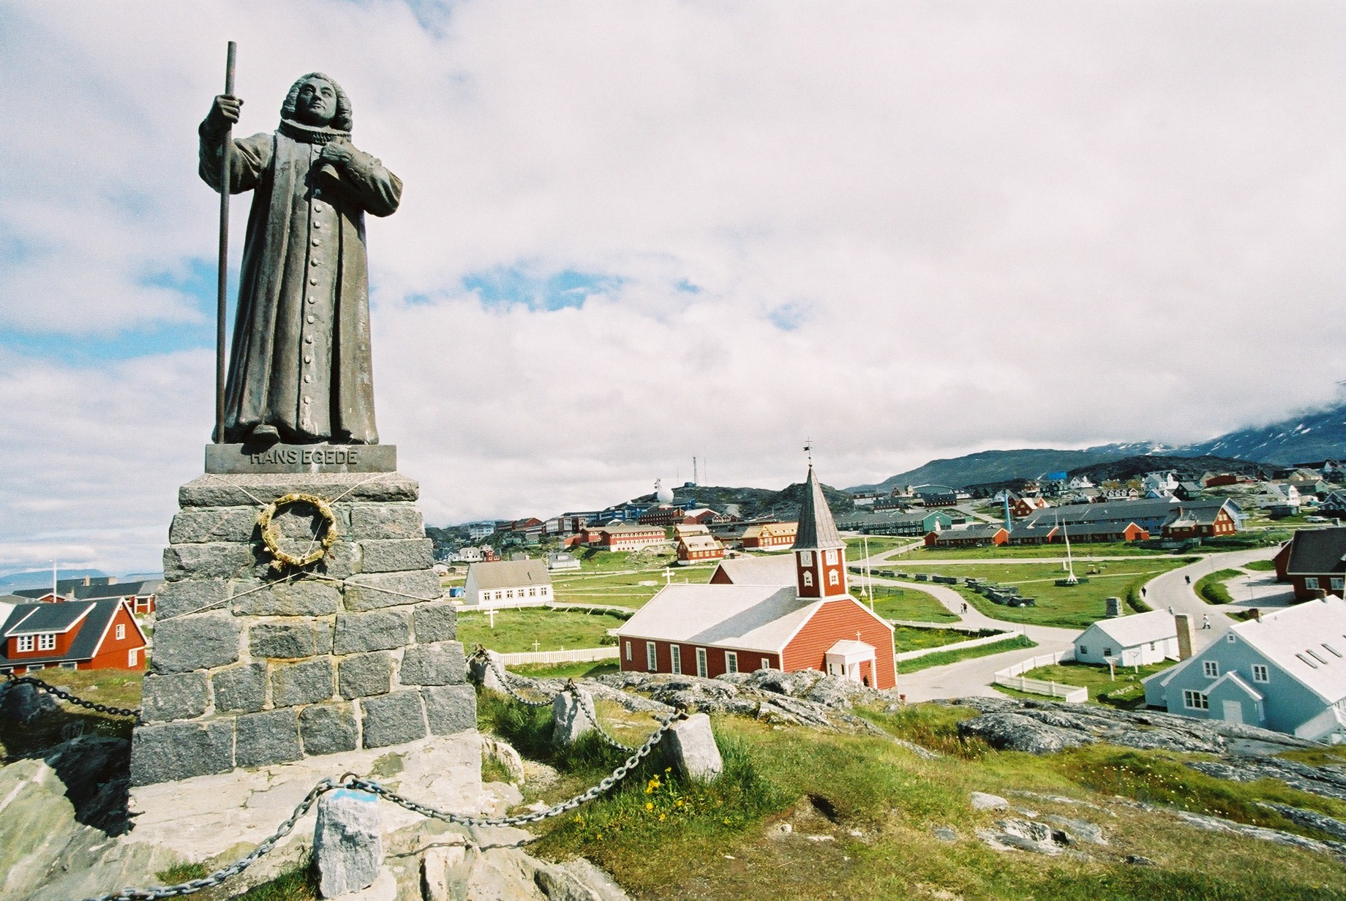
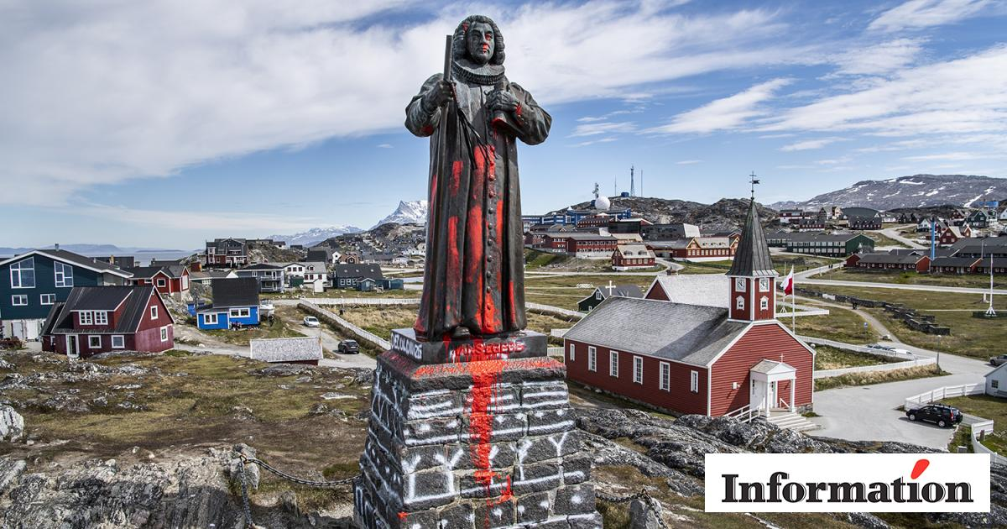
Vandalisering af erindringssted
Hans Egede-monumentet

Slide 2

Opgave:
I skal nu holde en lille tale hvor I enten bifalder eller forbander vandaliseringen af Hans Egede-monumentet.
Krav:
Offentlig tale
Inddrag fagbegreber – se sidste lektion – fx type af erindringssted, historiebrug, erindringspolitik, erindringspolitisk kampplads, forestillet fællesskab, kollektiv erindring, forsoning…
Husk bl.a. at præsentere hvem I er? Hvorfor I er her? Er det en særlig dag (erindringssted)?
Se/læs vedlagte links og bliv inspireret.
https://www.dr.dk/nyheder/indland/30-arig-mand-sigtet-haervaerk-pa-missionaerstatue-i-nuuk
https://nanoqmedia.gl/da/nyhed/hans-egedes-statue-vandaliseret/

